Slide 1
Музеи Акрополя
Μουσείο Ακρούπολη

Slide 2
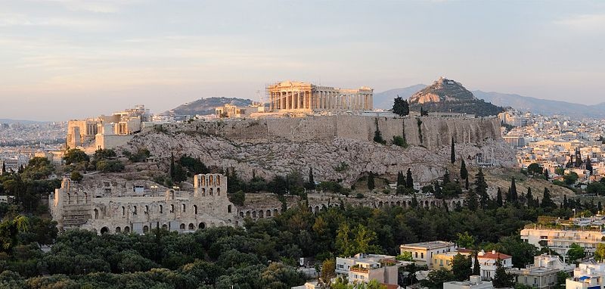
Το Μουσείο Ακρόπολης βρίσκεται 300 περίπου μέτρα νοτιοανατολικά του Παρθενώνα, στην ιστορική συνοικία Μακρυγιάννη. Η είσοδος του Μουσείου βρίσκεται στην αρχή του πεζόδρομου της Διονυσίου Αρεοπαγίτου, του κεντρικού άξονα του δικτύου των ενοποιημένων αρχαιολογικών χώρων της πόλης. Ο τελευταίος όροφος του Μουσείου, η Αίθουσα του Παρθενώνα, προσφέρει πανοραμική θέα της Ακρόπολης και της σύγχρονης Αθήνας.

Slide 3
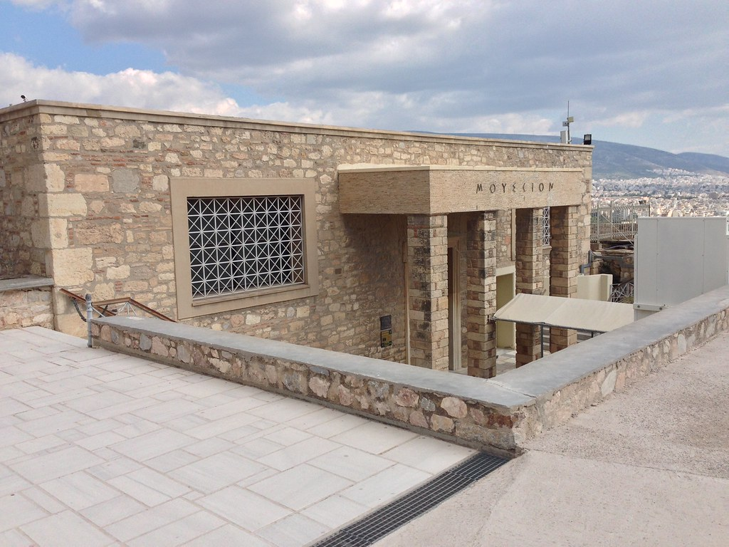
Το πρώτο μουσείο για τα ευρήματα της Ακρόπολης θεμελιώθηκε στα νοτιοανατολικά του Παρθενώνα στις 30 Δεκεμβρίου 1865 και ολοκληρώθηκε το 1874 σε σχέδια του αρχιτέκτονα Παναγή Κάλκου. Λίγα χρόνια αργότερα, στις ανασκαφές του 1885–1890, ανακαλύφθηκαν τα γλυπτά που είχαν καταστρέψει οι Πέρσες κατά την Δεύτερη περσική εισβολή στην Ελλάδα και το μικρό μουσείο παρουσίασε ανάγκη για περισσότερο χώρο. Γι' αυτόν τον λόγο κατασκευάστηκε στα 1888 ένα μικρότερο κτήριο στα ανατολικά του υπάρχοντος κτηρίου, στο οποίο τοποθετήθηκαν οι λιγότερο σημαντικές αρχαιότητες.
Κατά την διάρκεια του Δεύτερου Παγκοσμίου Πολέμου πολλά από τα εκθέματα αποθηκεύτηκαν στα υπόγεια του Εθνικού Αρχαιολογικού Μουσείου και στις σπηλιές των γειτονικών λόφων. Επανήλθαν στο μουσείο μετά το τέλος του πολέμου και τοποθετήθηκαν προσωρινά στα 1946 και 1947.

Slide 4
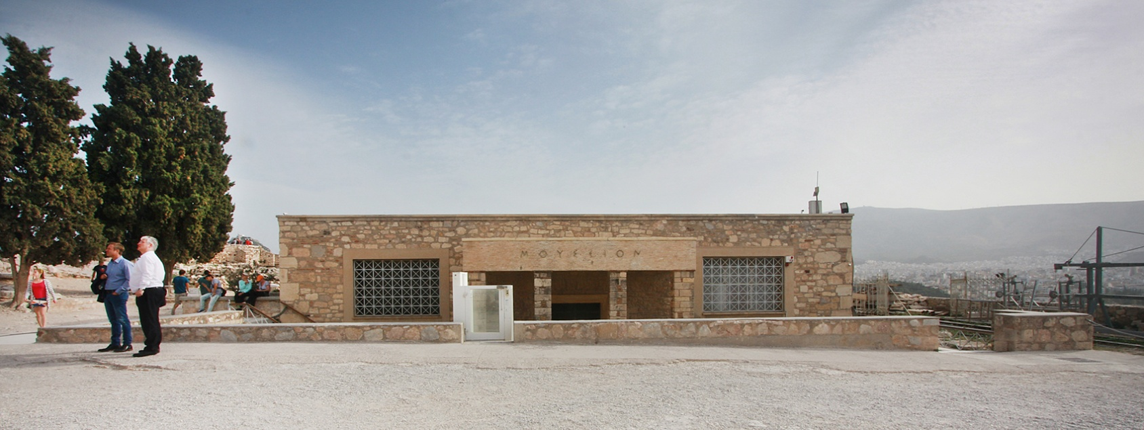
Στα 1953 άρχισαν οι εργασίες για την επέκταση του μουσείου σε σχέδια του αρχιτέκτονα Πάτροκλου Καραντινού: Κατεδαφίστηκε το μικρότερο κτίριο, κτίστηκαν νέες αίθουσες και άλλαξε η διαρρύθμιση των παλιών. Οι πρώτες αίθουσες άνοιξαν το 1956 και η επανέκθεση ολοκληρώθηκε το 1964 με την επιμέλεια του αρχαιολόγου Γιάννη Μηλιάδη.
Παρά τις διαδοχικές επεκτάσεις το κτίριο δεν είχε τις δυνατότητες έκθεσης των ευρημάτων που σταδιακά ανακαλύφθηκαν στον βράχο, ώστε ήδη από το 1974 εγέρθηκε το θέμα της οικοδόμηση ενός νέου κτιρίου. Η ανέγερση νέου μουσείου κρίθηκε επιτακτική καθώς η Ελλάδα άρχισε να προβάλει έντονα το ζήτημα της επιστροφής των μαρμάρων του Παρθενώνα από το Βρετανικό Μουσείο.

Slide 5
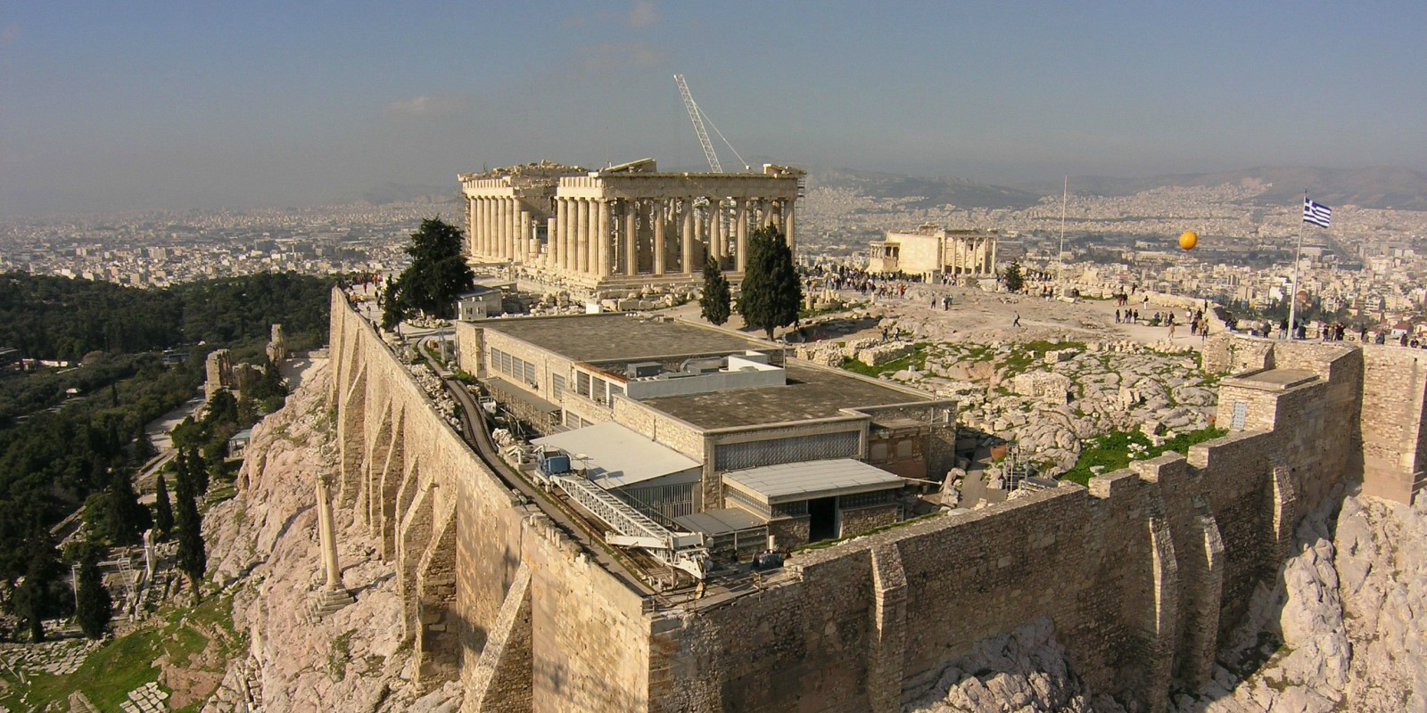

Slide 6
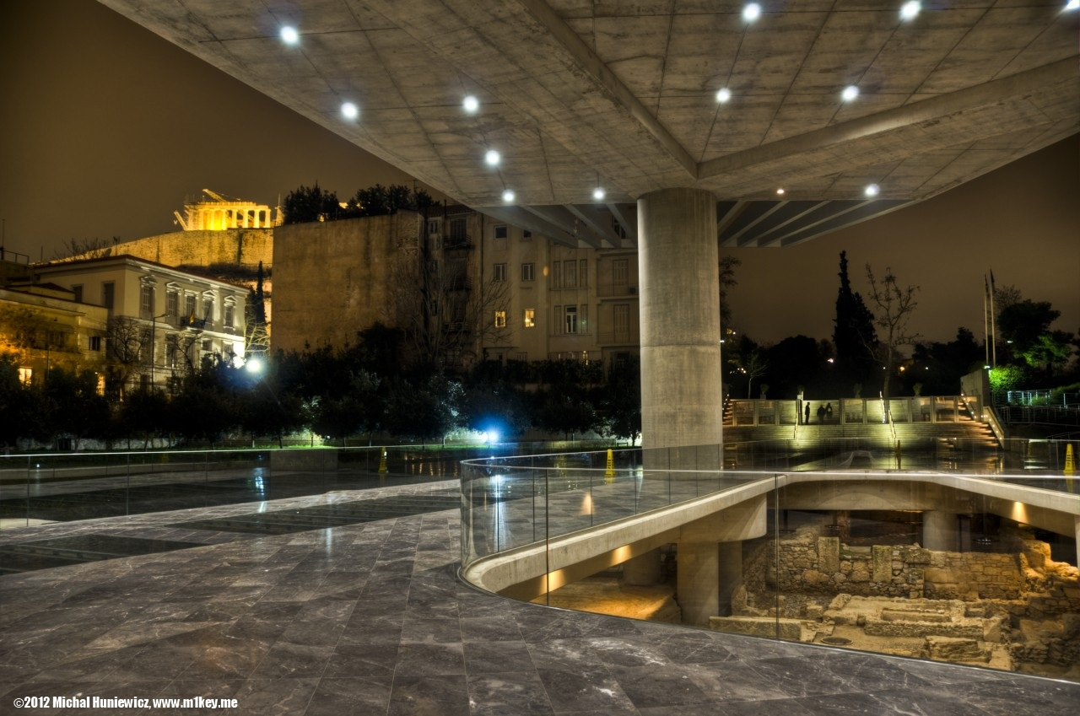
Για αυτό το σκοπό προκηρύχθηκαν δύο εθνικοί διαγωνισμοί (1976 και 1979), οι οποίοι απέτυχαν καθώς τα επιλεχθέντα οικόπεδα κρίθηκαν ακατάλληλα, ενώ ένας τρίτος διεθνής διαγωνισμός (1989) ακυρώθηκε τελικά το 1999 όταν ανακαλύφθηκε εκτενής αρχαιολογικός χώρος στο οικόπεδο του στρατοπέδου Μακρυγιάννη που είχε επιλεγεί. Στον αρχαιολογικό χώρο αποκαλύφθηκαν ιδιωτικές κατοικίες και εργαστήρια από την Κλασική εποχή ως και τα βυζαντινά χρόνια. Μετά την ολοκλήρωση των ανασκαφών και την διευκρίνηση της στρωματογραφίας επιλέχθηκαν τα σημεία στα οποία επιτρέπονταν η θεμελίωση του κτιρίου.

Slide 7
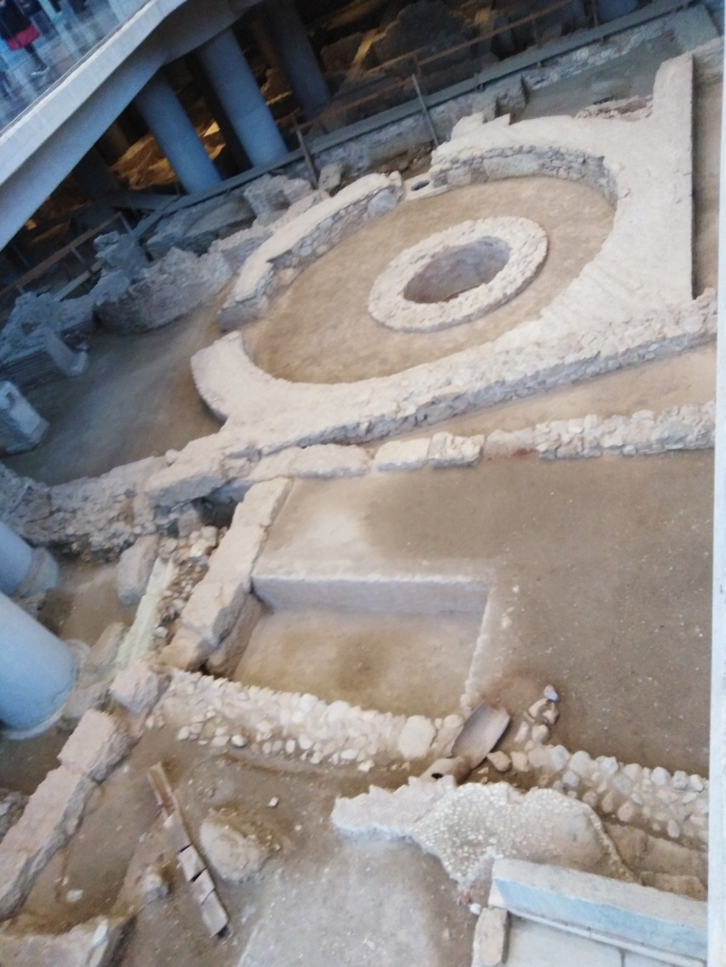

Slide 8
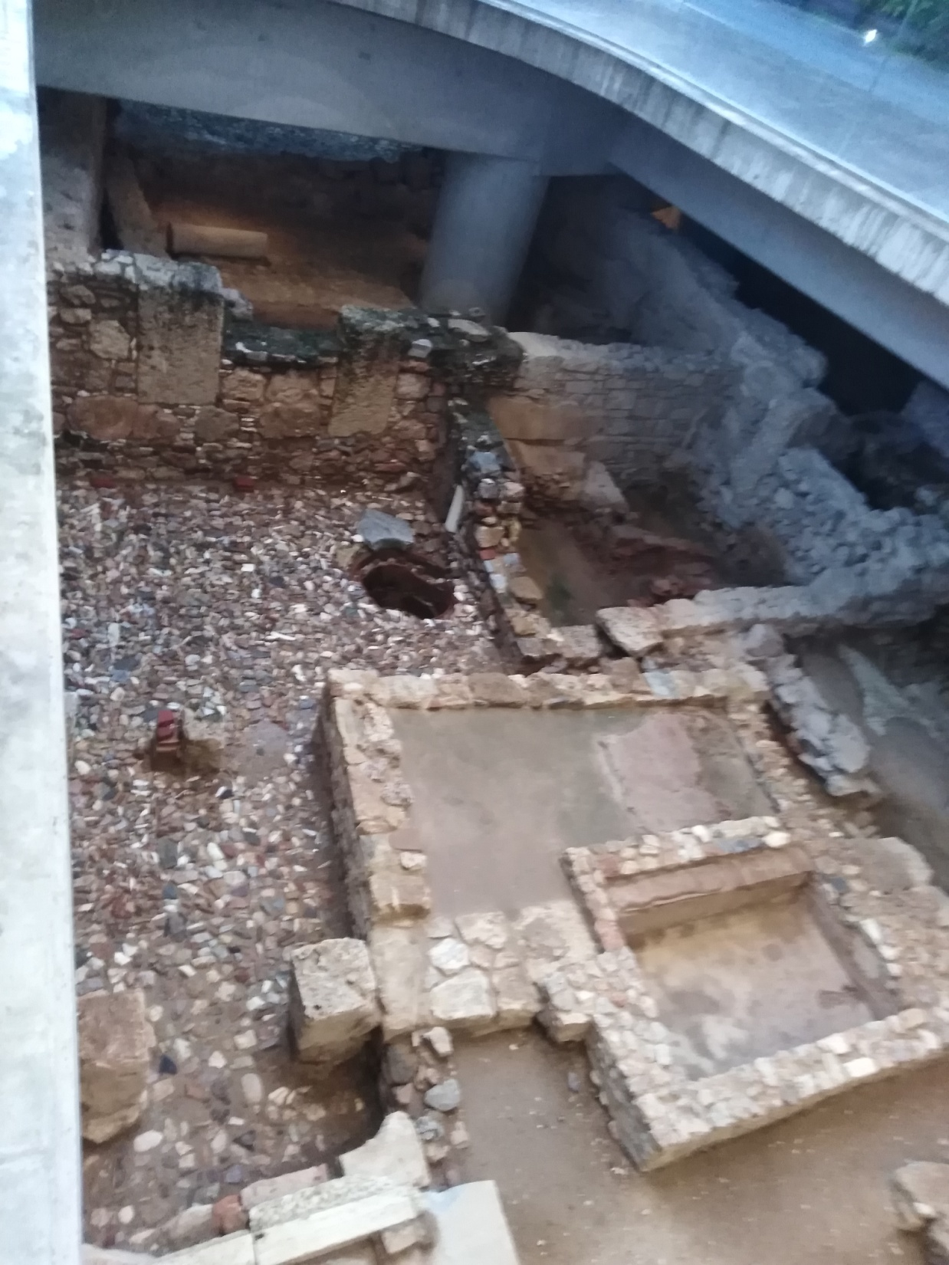

Slide 9
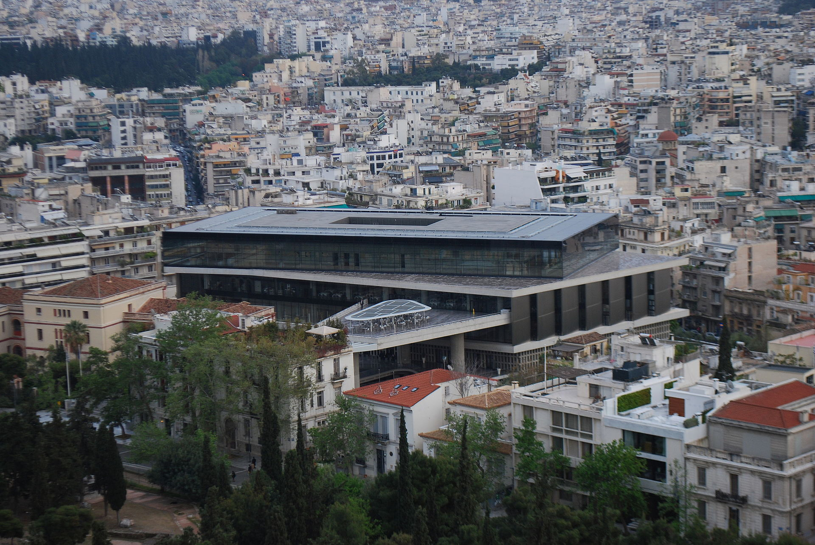
theacropolismuseum.gr

Slide 10
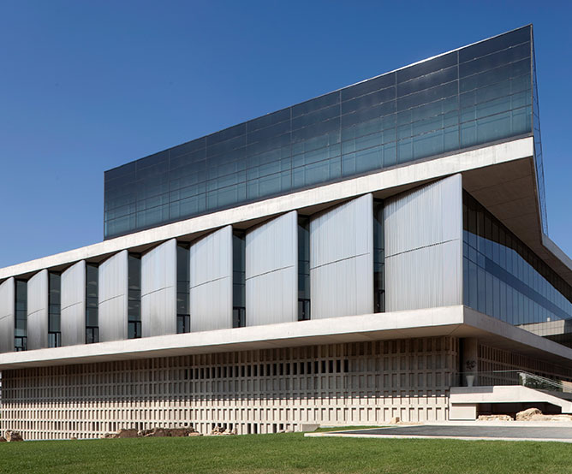
Το νέο κτήριο του μουσείου θεμελιώθηκε το 2003 και άνοιξε για το κοινό στις 21 Ιουλίου 2009. Στις 20 Ιουλίου του 2009, πραγματοποιήθηκαν, μεγαλοπρεπώς, τα εγκαίνια του Μουσείου από τον Πρόεδρο της Δημοκρατίας Κάρολο Παπούλια, παρουσία του Προέδρου της ΕΕ και πλήθους ξένων ηγετών. Ο τότε υπουργός Πολιτισμού Αντώνης Σαμαράς, σε μια συμβολική κίνηση, που μεταδόθηκε σε ολόκληρο τον κόσμο, τοποθέτησε κομμάτι μαρμάρου που επεστράφη από το Μουσεί ο του Βατικανού, σε μετόπη του Παρθενώνα. Η κίνηση αυτή συμβόλισε το ελληνικό αίτημα για επανένωση των μαρμάρων στο νέο Μουσείο της Ακρόπολης. Το νέο Μουσείο της Ακρόπολης είναι στο σύνολό του 25.000 τ.μ. και διαθέτει εκθεσιακούς χώρους με εμβαδόν 14.000 τ.μ.
Πρόεδρος του οργανισμού του μουσείου είναι ο επίτιμος καθηγητής Αρχαιολογίας του Αριστοτελείου Πανεπιστημί ου, Δημήτριος Παντερμαλής.
Το 2000 προκηρύχθηκε νέος διεθνής διαγωνισμός με πρόσκληση 12 γραφείων τα οποία κλήθηκαν να υποβάλουν τις προτάσεις τους. Οι προτάσεις των διαγωνιζόμενων κρίθηκαν το Σεπτέμβριο του 2001 από διεθνή Επιτροπή Αξιολόγησης και το πρώτο βραβείο απονεμήθηκε στο αρχιτεκτονικό γραφείο του γαλλοελβετού Μπερνάρ Τσουμί και στο ελληνικό γραφείο του Μιχάλη Φω -τιάδη της Αρχιτεκτονική Συνεργασία ΕΠΕ.
Το μουσείο βρίσκεται στην νότια κλιτύ της Ακροπόλεως, στο οικόπεδο του πρώην στρατοπέδου Μακρυγιάννη, σε ευθεία απόσταση 280 μέτρων από τον Παρθενώνα. Η κύρια είσοδος του κτηρίου βρίσκεται επί της οδού Διονυσίου Αρεοπαγίτου ενώ περικλείεται από τις οδούς Μακρυγιάννη, Χατζηχρήστου και Μητσαίων. Εξυπηρετείται από στον σταθμό «Ακρόπολη» της γραμμής 2 του Μετρό. Υπάρχουν δευτερεύουσες είσοδοι από τις οδούς Μακρυγιάννη και Χατζηχρήστου.
Το σχέδιο του Μπερνάρ Τσουμί εμπλέκει τρεις συλλήψεις: το φως, την κίνηση και τον αρχιτεκτονικό προγραμματισμό.

Slide 11
Αρχιτεκτονική Περιγραφή
Το μέγεθος, αλλά σε μεγάλο βαθμό και το σχήμα του Μουσείου Ακρόπολης προσδιορίστηκε από τα ίδια τα εκθέματά του, ειδικά από τα τεράστια σύνολα των αρχιτεκτονικών γλυπτών, όπως τα μεγάλα αετώματα των αρχαϊκών ναών και κυρίως τα γλυπτά του Παρθενώνα. Η έκθεση των τελευταίων απαιτούσε μια ορθογώνια αίθουσα με τις αναλογίες του αρχαίου ναού και εμβαδόν τουλάχιστον 3.200 τ.μ. Η βάση του Μουσείου, αντίθετα, έπρεπε να προσαρμοστεί με επιτυχή τρόπο στα ερείπια των αρχαίων κτηρίων που είχε φέρει στο φως η μεθοδική ανασκαφή του οικοπέδου. Χρειάστηκαν πολλοί μήνες συνεργασίας αρχιτεκτόνων και αρχαιολόγων για να βρεθούν οι κατάλληλες θέσεις για τους πασσάλους θεμελίωσης, δίχως να θιγούν οι αρχαιότητες. Η αρχαιολογική ανασκαφή αντιμετωπίστηκε ως ένα τεράστιο έκθεμα του Μουσείου, ενώ για τα πολύ σημαντικά κινητά της ευρήματα προβλέφθηκε μουσειακή παρουσίασή τους μέσα στον ανασκαφικό χώρο.
Η αρχιτεκτονική του Μουσείου επιδιώκει με τόλμη, χρησιμοποιώντας υψηλής διαφάνειας υαλοστάσια, την οπτική σύνδεση των εκθεμάτων του με τον βράχο και τα μνημεία της Ακρόπολης. Συγχρόνως, επιτρέπει την πανοραμική θέαση των ιστορικών λόφων και των βουνών της Αττικής, αλλά και του σύγχρονου αστικού περιβάλλοντος. Παράλληλα, χάρη στα γυάλινα δάπεδα στο εσωτερικό του, είναι ορατός ο αρχαιολογικός χώρος που εκτείνεται στα θεμέλιά του. Με τον τρόπο αυτό το Μουσείο δεν απομονώνεται, αντίθετα γίνεται η συνέχεια του φυσικού και δομημένου περιβάλλοντος και δηλώνει τη σχέση του με αυτό.
Οι εκθεσιακές ενότητες είναι κατά κύριο λόγο τοπογραφικές. Η πρώτη μεγάλη αίθουσα είναι μια γυάλινη ράμπα, με ευρήματα από τις κλιτύες (πλαγιές) της Ακρόπολης. Μετά την άνοδο, στον πρώτο όροφο, στο τμήμα με την υψηλή οροφή και τους φωταγωγούς, παρουσιάζονται τα εκθέματα της αρχαϊκής Ακρόπολης, ενώ στο υπόλοιπο τα γλυπτά του ναού της Αθηνάς Νίκης και του Ερεχθείου, καθώς και τα αρχιτεκτονικά μέλη των Προπυλαίων. Η κορύφωση της έκθεσης, ο τρίτος όροφος, είναι αφιερωμένος αποκλειστικά στα γλυπτά του Παρθενώνα. Η τελευταία εκθεσιακή ομάδα, στο βόρειο τμήμα του πρώτου ορόφου, περιλαμβάνει έργα από τον 5ο αι. π.Χ. μέχρι το τέλος της αρχαιότητας.

Slide 12
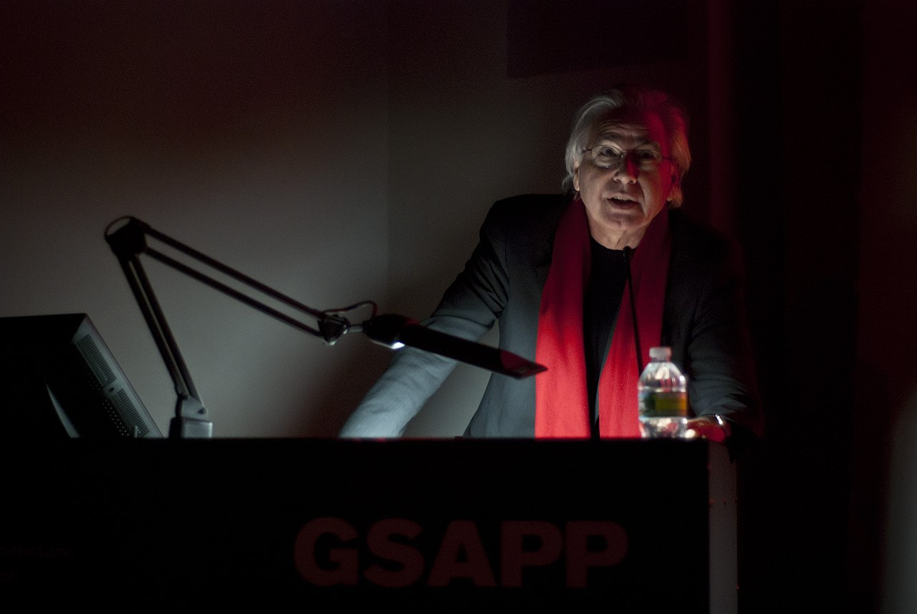
http://www.tschumi.com/
Είναι γιος του ιδρυτή του πολυτεχνείου της Λωζάνης. Σπούδασε αρχιτεκτονική στη Ζυρίχη στo ETH Ζυρίχης και έγινε αρχικά γνωστός ως θεωρητικός της αρχιτεκτονικής. Το πρώτο του κτίριο ήταν το Πάρκο 500 στρεμμάτων της Βιλέτ στο Παρίσι, που σήμερα θεωρείται δείγμα του μεταμοντερνιστικού κινήματος. Έκτοτε ανέλαβε πολλά σημαντικά έργα, όπως την επέκταση του Μουσείου Μοντέρνας Τέχνης της Νέας Υόρκης, τη Γυάλινη Βιντεοθήκη του μουσείου του Γκρόνινγκεν, και εγκαταστάσεις της εταιρείας Vacheron-Constantin στη Γενεύη. Στην Ελλάδα έγινε γνωστός ως αρχιτέκτονας του νέου κτιρίου του μουσείου της Ακρόπολης.

Slide 13
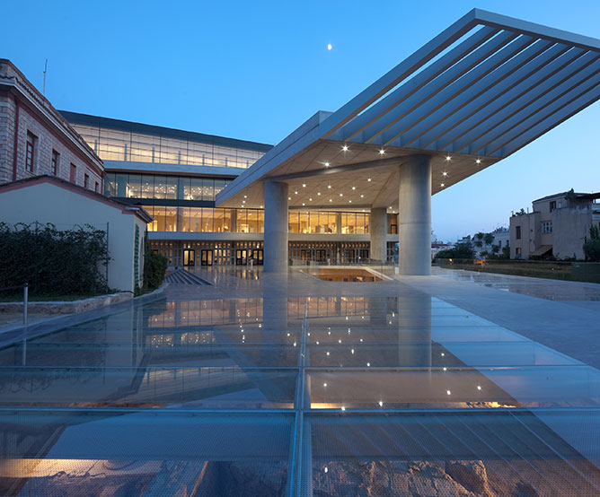

Slide 14
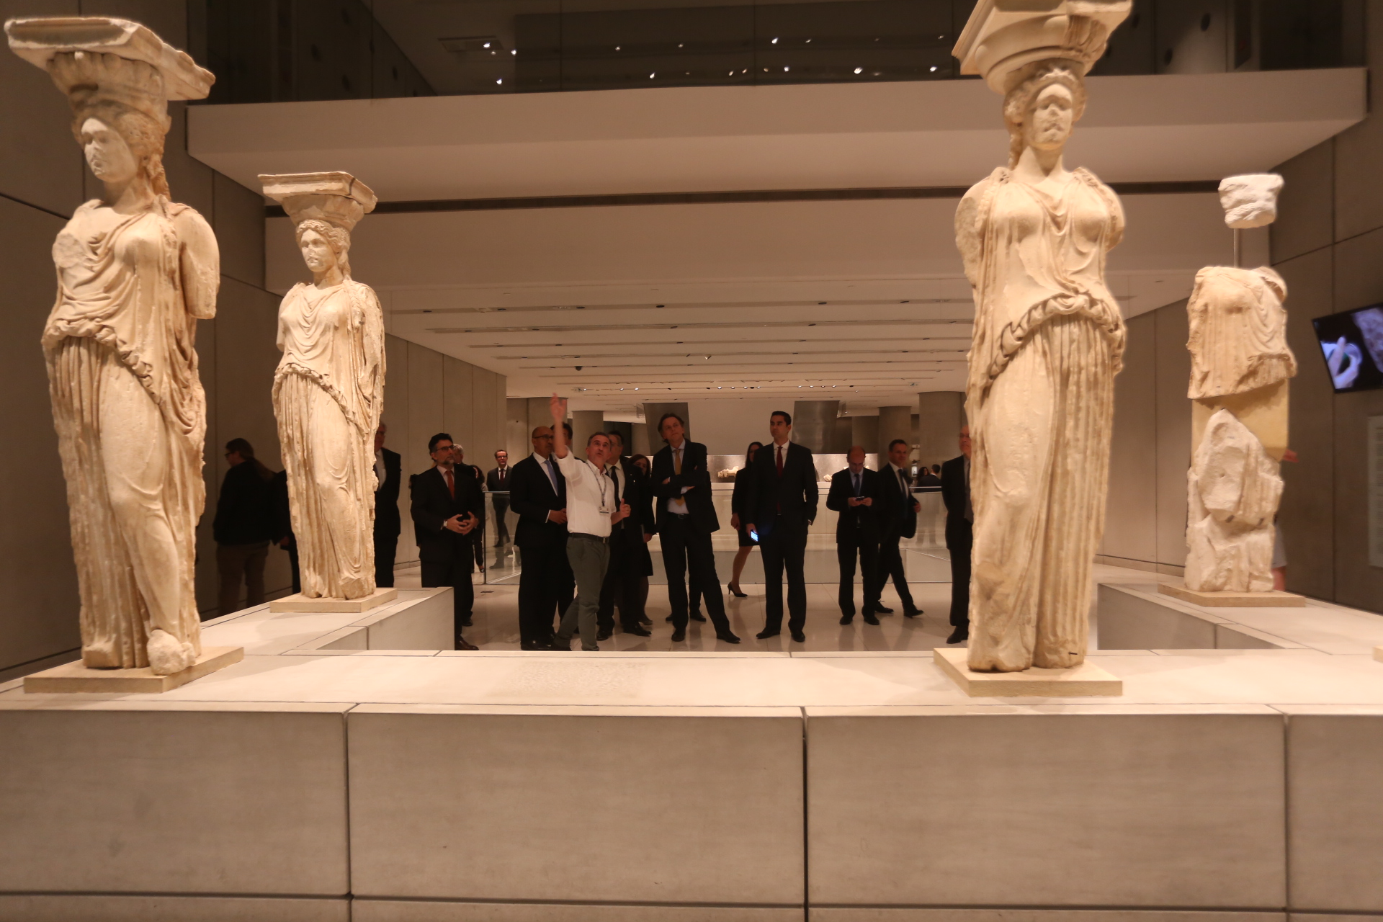

Slide 15
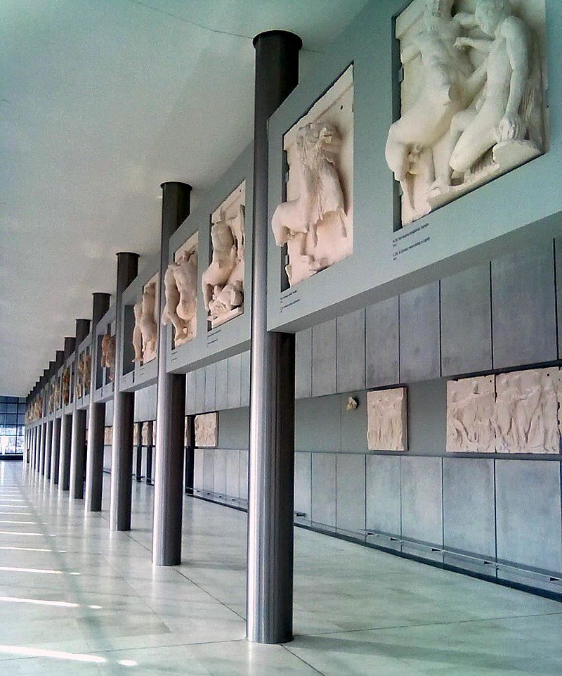

Slide 16
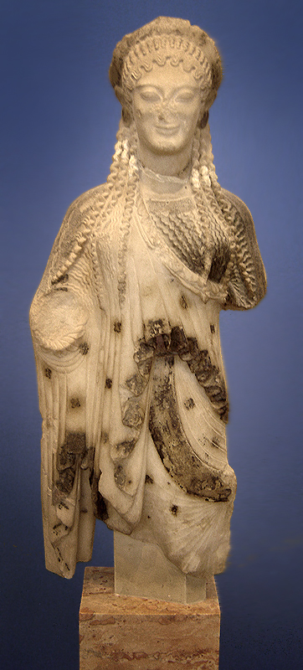
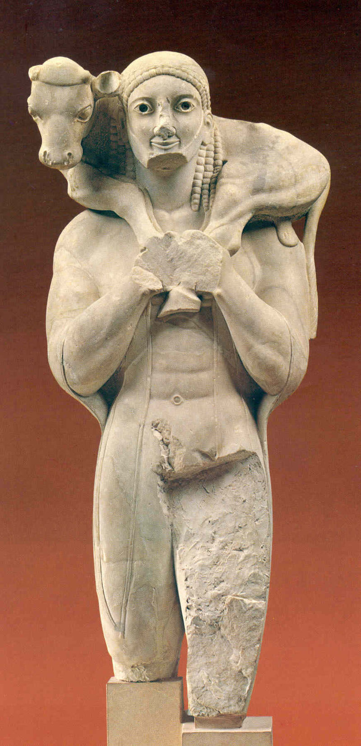
Kore 675
Μοσχοφόρος

Slide 17
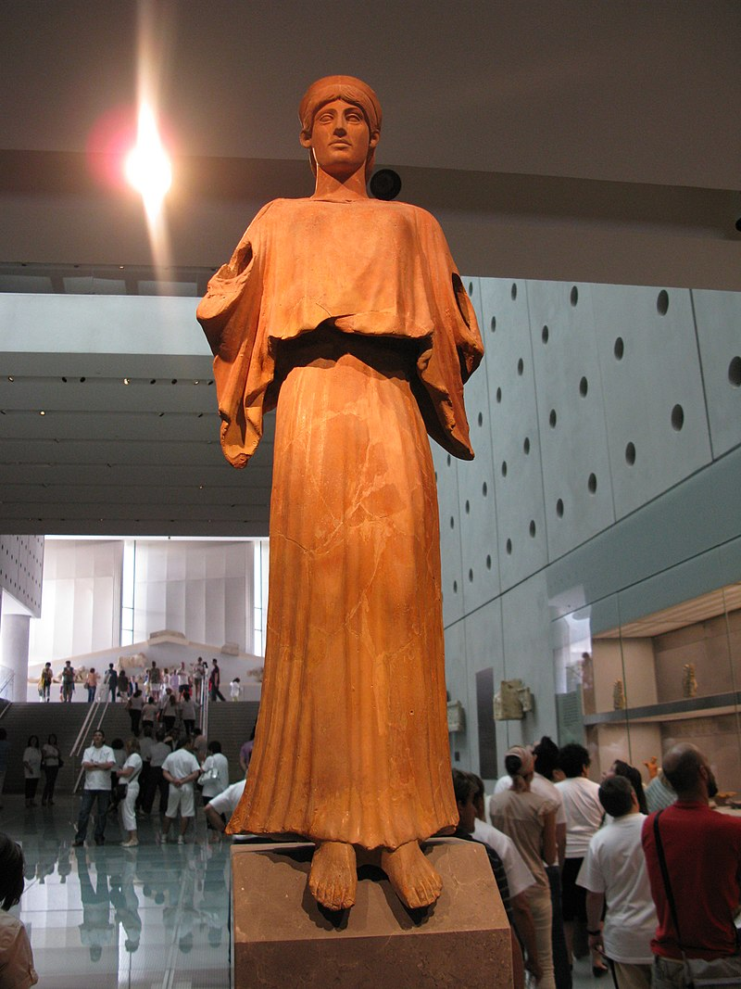
Νίκες (Ακρ. 6476, 6476α) 1ος - 3ος αι. μ.Χ. Πήλινα αγάλματα από τη νότια πλαγιά της Ακρόπολης, ίσως ακρωτήρια στέγης κτηρίου.

